Slide 1

STRATÉGIE MULTI-ÉCHELLES DE MODÉLISATION PROBABILISTE DE LA FISSURATION DES STRUCTURES EN BÉTON
Approche macro
Christian Nader
08/08/2014
Notes:
Bonjour, (je suis Christian Nader, un thesard de l’IFSTTAR je travail dans le laboratoir EMMS du département MAST) aujourdui je vais vous présenter mes travaux de thèse qui a démarrer il y a 6 mois diriger par Pierre ROSSI et encadrer par Jean-Louis TAILHAN, intitulé STRATÉGIE MULTI-ÉCHELLES DE MODÉLISATION PROBABILISTE DE LA FISSURATION DES STRUCTURES EN BÉTON

Slide 2
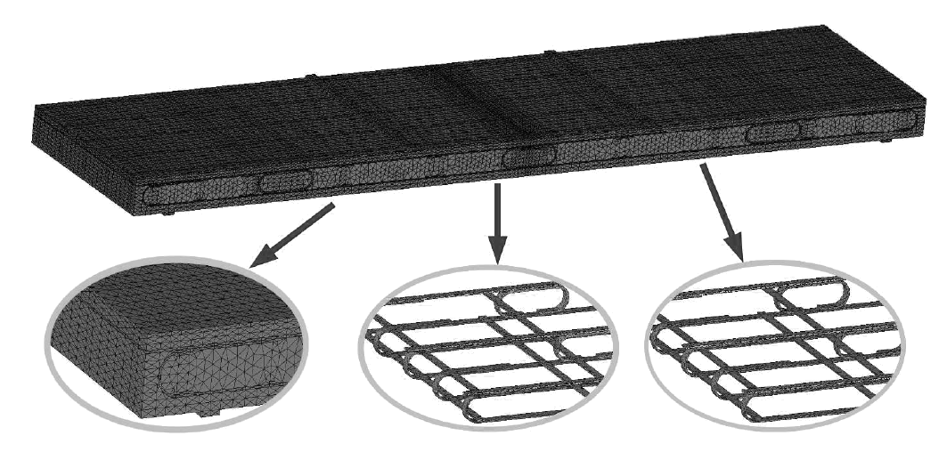
Objectif
  Développement d’un modèle 2D pour l’ élément macro béton armé dans la poutre dalle de song
08/07/2014
Christian Nader
Notes:
L’Objectif final de cette thèse étant de mené les calculs à l’échelle d’une structure complète, ainsi que obtenir de l’information sur la fissuration de la structure (dans le cas d’une enceinte nucleair, se qui nous interess par exemple serait les ouvertures des fissures pour les problemes de fuites)

Slide 3
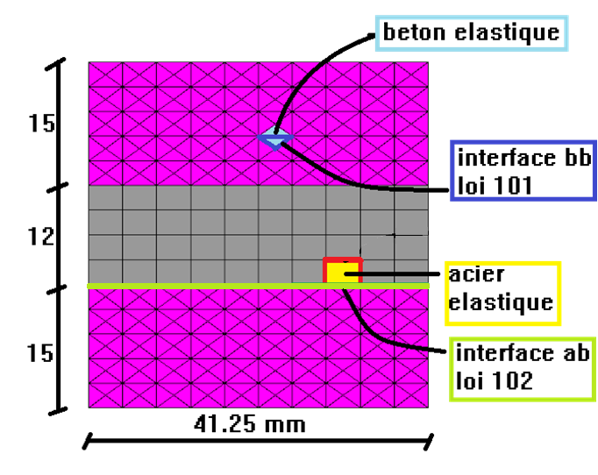
Element Macro
1. Géométrie/paramètres:
08/07/2014
Christian Nader

Slide 4
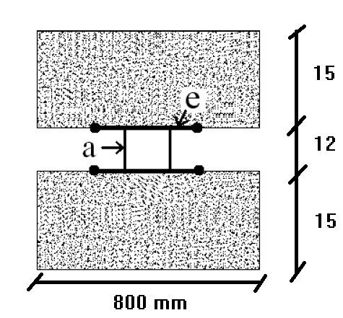
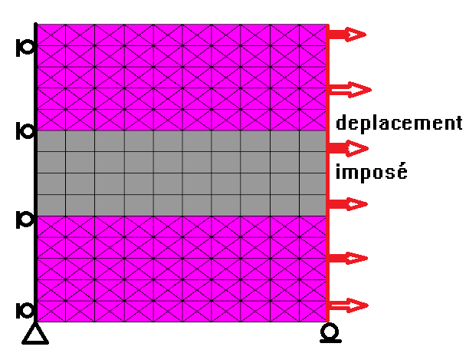
Element Macro
2. Stratégie/Conditions limites:
08/07/2014
Christian Nader

Slide 5
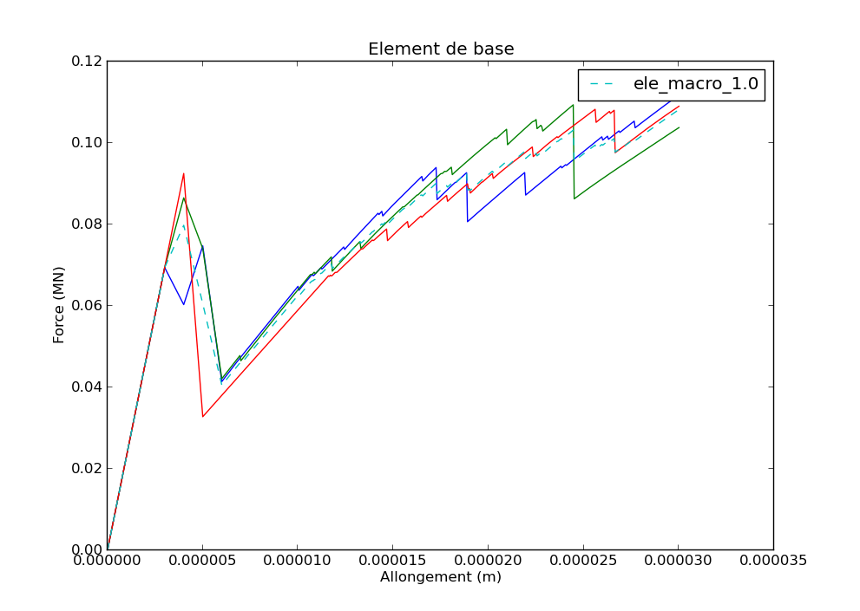
Résultats
1. Courbe globale:
08/07/2014
Christian Nader

Slide 6
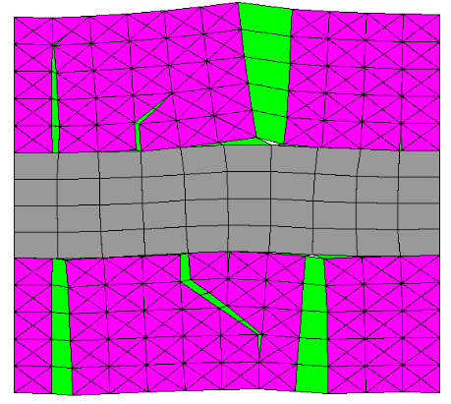
Résultats
2. Faciès de fissuration:
Ouverture de fissure de 31 μm
Correspondent à: 0.14 MN force 30 μ déplacement
08/07/2014
Christian Nader

Slide 7
Hypothèses
1. Dimensions du tirant
Poutre Song: 330 x 16 x 80 cm
tirant_macro_3.0 (175 x 4,2 x 80 cm / 1,7% d’acier)
08/07/2014
Christian Nader

Slide 8
Dépouillement
1. Visualisation GID:
tirant_macro_3.0 (175 x 4,2 x 80 cm / 1,7% d’acier)
08/07/2014
Christian Nader

Slide 9
Dépouillement
2. Principe:
On découpe le tirant en N morceaux de longueur 41,25 mm et on cherche la contrainte et déformation dans ses éléments.
08/07/2014
Christian Nader

Slide 10
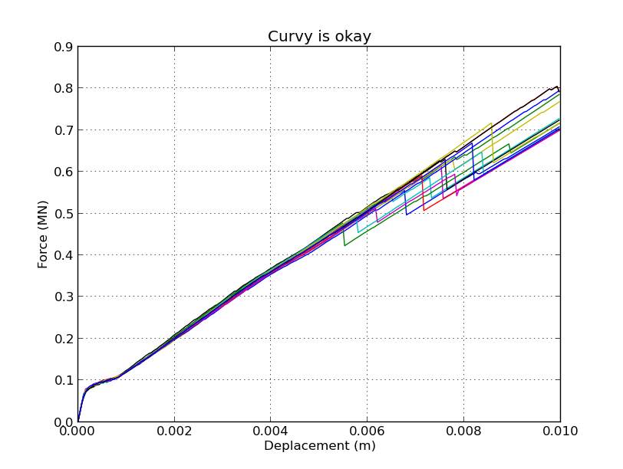
3. Courbes globales:
tirant_macro_3.0 (175 x 4,2 x 80 cm / 1,7% d’acier)
08/07/2014
Christian Nader

Slide 11
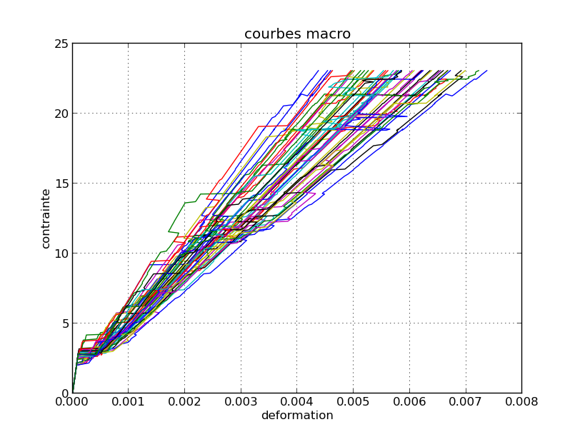
4. Coupes macro:
Eléments macro dans le tirant (4,125 x 4,2 x 80 cm)
08/07/2014
Christian Nader

Slide 12
5. Courbes modèles:
Approche de modélisation:
Paramètres à identifier:
- coordonnées des points A, B et C
Fonction à minimiser:
- surface du polygone former par l’intersection des 2 courbes
Conditions à vérifier:
- YA = E.XA (phase élastique)
- YC = sigma_max
- même énergie dissiper
C
Courbe réelle
A
Courbe modèle
B
08/07/2014
Christian Nader

Slide 13
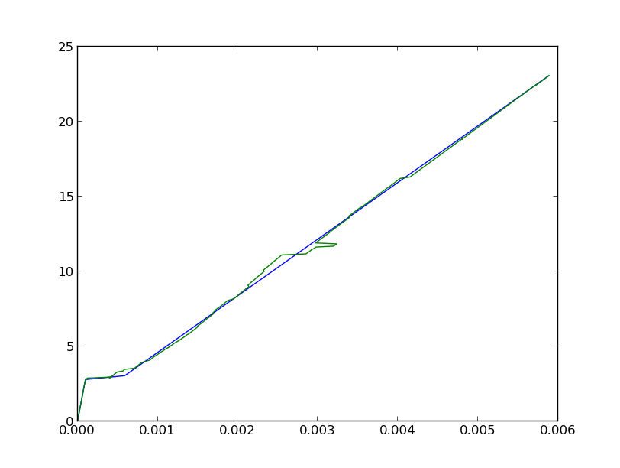
5. Courbes modèles:
Résultats types:
08/07/2014
Christian Nader

Slide 14
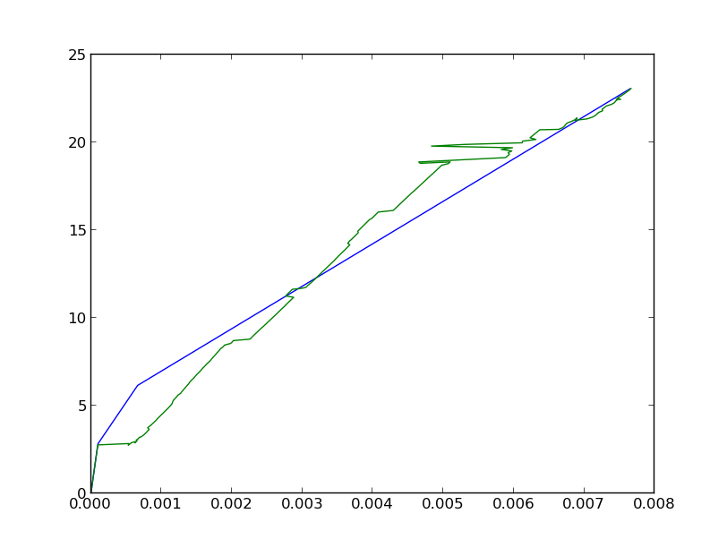
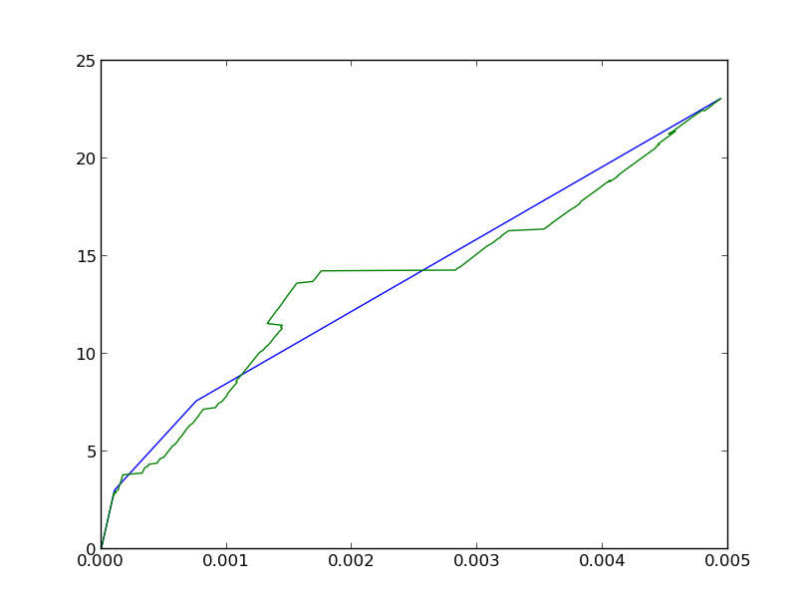
5. Courbes modèles:
Résultats extrêmes:
08/07/2014
Christian Nader

Slide 15
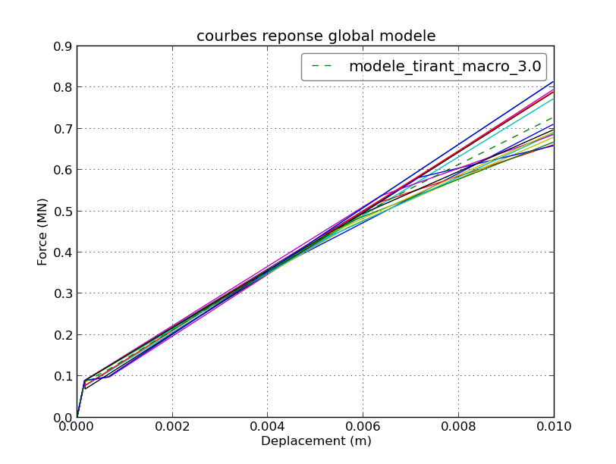
5. Courbes modèles:
Résultats courbes globales:
08/07/2014
Christian Nader

Slide 16
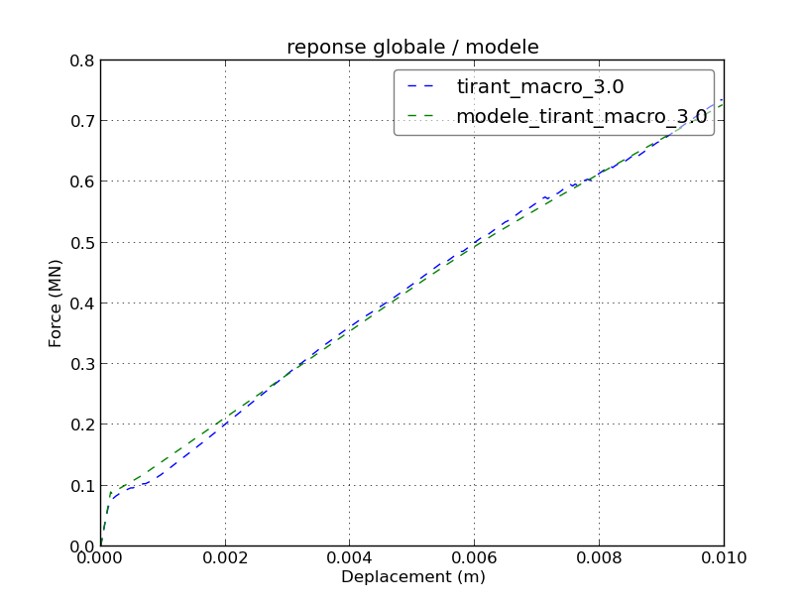
5. Courbes modèles:
Courbes moyennes:
08/07/2014
Christian Nader

Slide 17
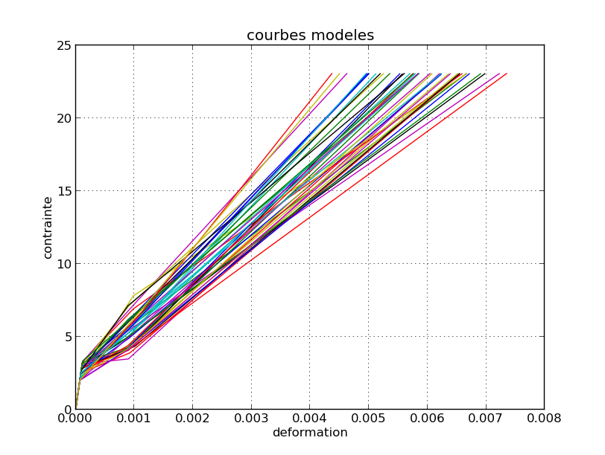
5. Courbes modèles:
Résultats courbes ‘locales’:
08/07/2014
Christian Nader

Slide 18
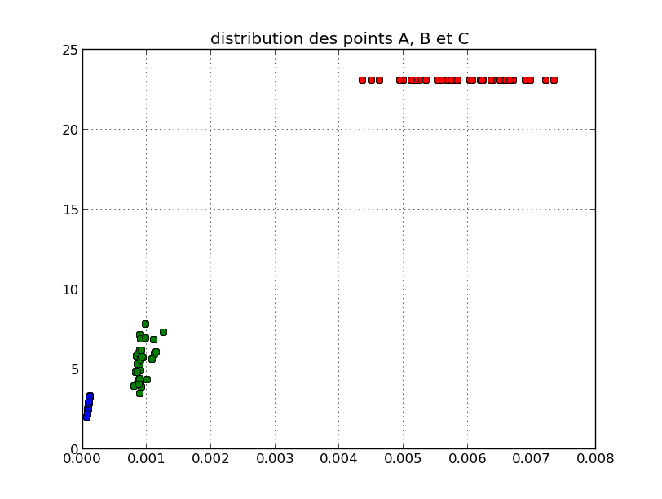
6. Résultats:
Dispersion sur les 3 points:
08/07/2014
Christian Nader

Slide 19
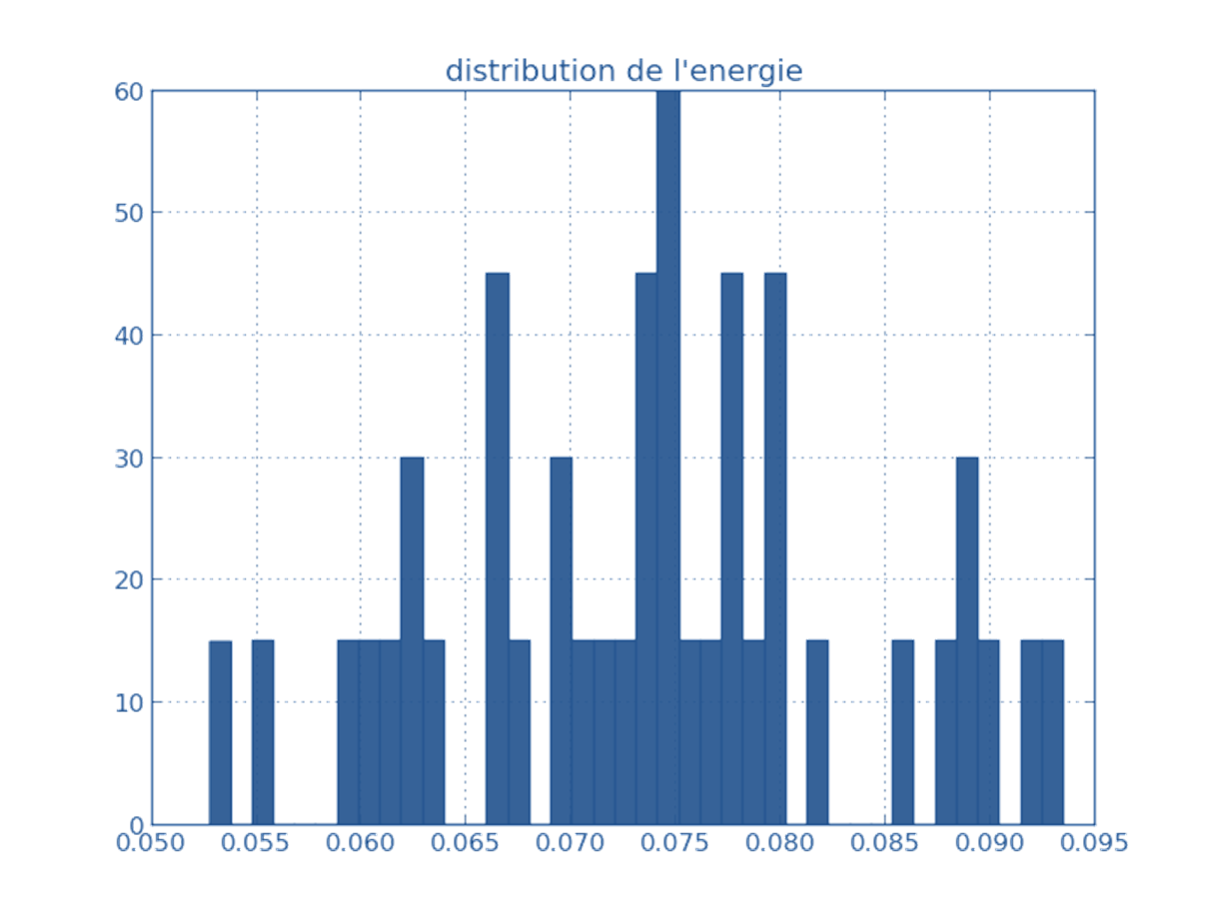
6. Résultats:
Dispersion sur l’énergie:
08/07/2014
Christian Nader

Slide 20
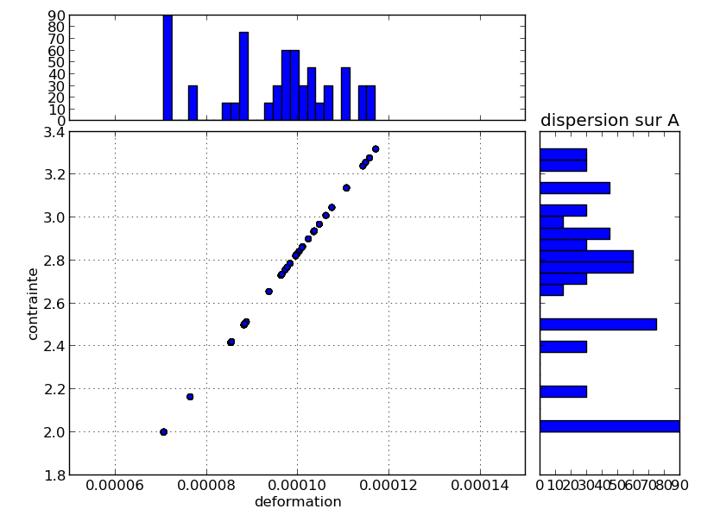
6. Résultats:
08/07/2014
Christian Nader

Slide 21
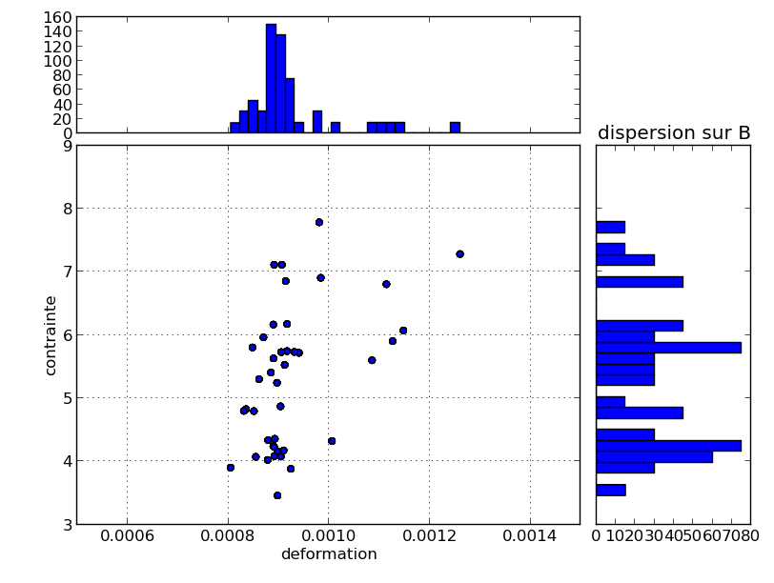
6. Résultats:
08/07/2014
Christian Nader

Slide 22
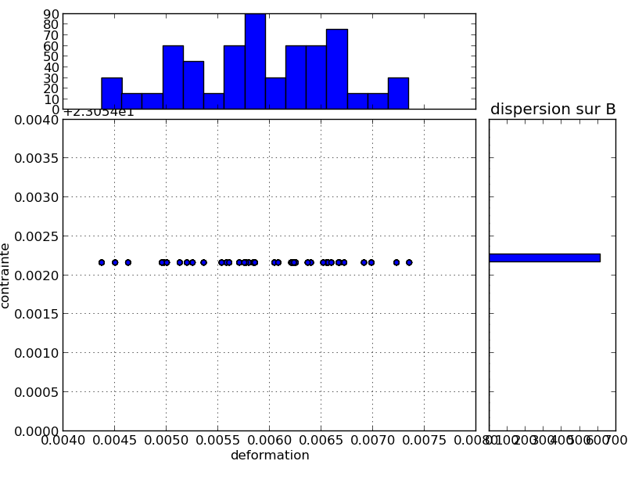
6. Résultats:
08/07/2014
Christian Nader

